Slide 1


МИНИСТЕРСТВО ОБРАЗОВАНИЯ И НАУКИ РОССИЙСКОЙ ФЕДЕРАЦИИ
ФГБУ «ФЕДЕРАЛЬНЫЙ ЦЕНТР ОРГАНИЗАЦИОННО-МЕТОДИЧЕСКОГО ОБЕСПЕЧЕНИЯ ФИЗИЧЕСКОГО ВОСПИТАНИЯ»
ПЕРСПЕКТИВЫ РАЗВИТИЯ ФИЗИЧЕСКОГО ВОСПИТАНИЯ
В ОБРАЗОВАТЕЛЬНЫХ ОРГАНИЗАЦИЯХ
ОБЩЕГО И ДОПОЛНИТЕЛЬНОГО ОБРАЗОВАНИЯ
РОССИЙСКОЙ ФЕДЕРАЦИИ
2017

Slide 2


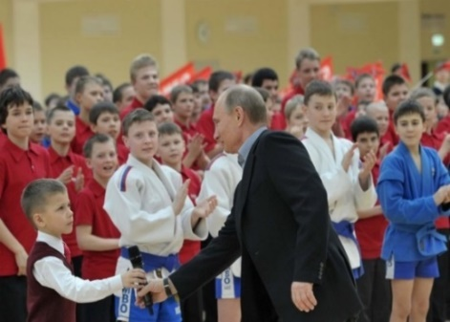
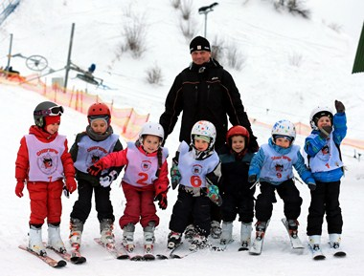
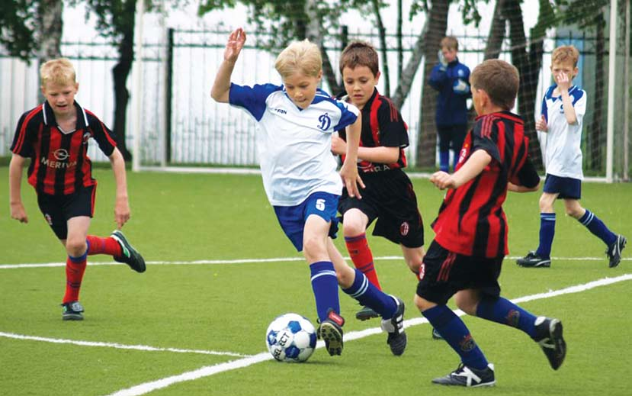
ОСНОВОПОЛАГАЮЩИЕ ДОКУМЕНТЫ
МИНИСТЕРСТВО ОБРАЗОВАНИЯ И НАУКИ РОССИЙСКОЙ ФЕДЕРАЦИИ
Постановление Совета Федерации Федерального Собрания РФ от 27 октября 2008 г.
N 367-СФ "О приоритетах Концепции долгосрочного социально-экономического развития Российской Федерации до 2020 года"
Указ Президента Российской Федерации от 30 июля 2010 г. № 948
«О проведении всероссийских спортивных соревнований (игр) школьников»
Указ Президента Российской Федерации от 7 мая 2012 г. № 599
«О мерах по реализации государственной политики в области образования и науки»
Указ Президента Российской Федерации от 24 марта 2014 г. № 172
«О всероссийском физкультурно-спортивном комплексе «Готов к труду и обороне (ГТО)»
Концепция развития дополнительного образования детей
(утв. распоряжением Правительства Российской Федерации от 4 сентября 2014 г. № 1726-р)
План мероприятий на 2015-2020 годы по реализации Концепции развития дополнительного образования детей
(утв. распоряжением Правительства Российской Федерации от 24 апреля 2015 г. № 726-р)
Паспорт приоритетного проект «Доступное дополнительное образование детей»
(утв. Президиумом Совета при Президенте Российской Федерации по стратегическому развитию и приоритетным проектам /протокол от 30 ноября 2016 г. №11/
Стратегия развития воспитания в Российской Федерации на период до 2025 года
(утв. распоряжением Правительства Российской Федерации от 29 мая 2015 г. N 996-р)

Slide 3


Создание механизмов управления развитием физического воспитания
обучающихся в системе образования
Повышение качества и доступности образования в сфере физического воспитания
Инновационная деятельность по физическому воспитанию в системе образования
Создание единой системы физкультурно-спортивных мероприятий среди обучающихся
в системе образования
ПРИОРИТЕТНЫЕ НАПРАВЛЕНИЯ ДЕЯТЕЛЬНОСТИ
Организационно-методическая деятельность
Методическое сопровождение
дополнительного и общего образования
Спортивно-массовая
и физкультурно-оздоровительная деятельность
ВИДЫ ДЕЯТЕЛЬНОСТИ

Slide 4



СТРУКТУРА УПРАВЛЕНИЯ ФИЗИЧЕСКИМ ВОСПИТАНИЕМ МИНОБРНАУКИ РОССИЙСКОЙ ФЕДЕРАЦИИ
МИНИСТЕРСТВО ОБРАЗОВАНИЯ И НАУКИ РОССИЙСКОЙ ФЕДЕРАЦИИ
Департамент государственной политики
в сфере общего образования
Департамент государственной политики в сфере воспитания детей и молодежи
Федеральный центр организационно-методического обеспечения физического воспитания
ФГБУ «Федеральный центр организационно-методического
обеспечения физического воспитания»
Всероссийские общественные
организации
Всероссийские Федерации
по
видам спорта
Совет по вопросам развития физического воспитания в системе образования
Федеральный ресурсный центр ДОД ФСН
ОГФСО «Юность России»
Российский спортивный студенческий союз
Координаторы физического воспитания в субъектах РФ
(краевые, областные, республиканские ДЮСШ, СДЮШОР, ДООЦ, ДЮКФП)
Органы исполнительной власти субъектов РФ в сфере образования
Региональные
Федерации по видам спорта
Региональный
Совет по вопросам развития ФВ
Ассоциация учителей ФК
Ассоциация студенческих спортивных клубов и лиг
Региональные ресурсные центры
по вопросам развития ФВ
Союз ШСК и ШСЛ
Муниципальные органы исполнительной власти в сфере образования
Региональные
общественные организации
Муниципальный Совет по вопросам
развития ФВ
Координаторы физического воспитания
в муниципальных образованиях
Муниципал. ресурсные центры
Муниципал. обществ. организации
ДОУ
(группы ДО по физ.восп)
Общеобразовательные организации
Дворцы, дома творчества-спортивные секции
ДООЦ
ДЮКФП
ДЮСШ СДЮШОР
Иные формы БДО
Образ. организации
СПО и ВПО
Школьные
спортивные клубы
Студенческие спортивные клубы

Slide 5
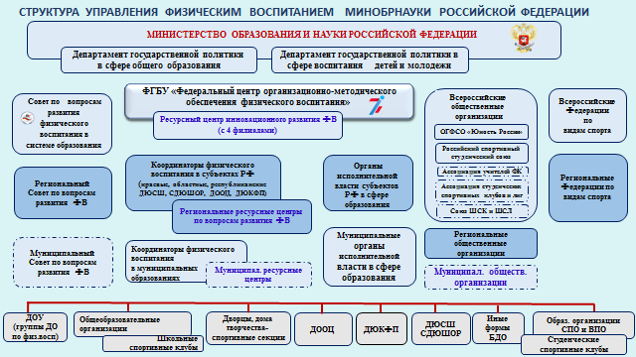
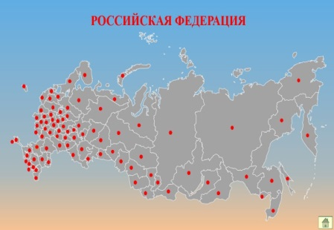
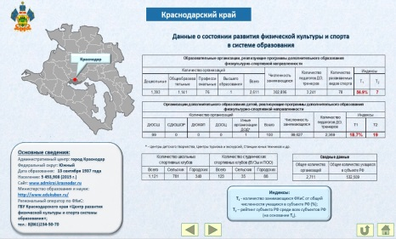



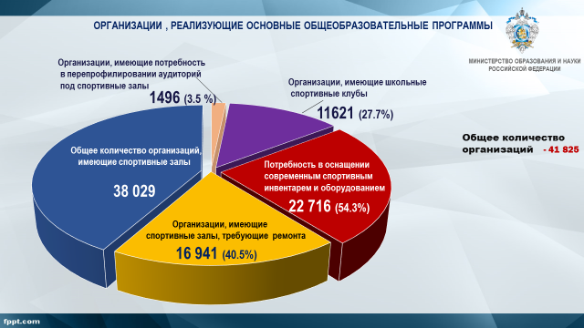

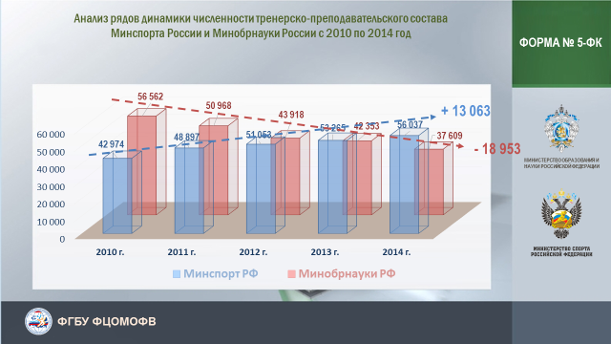
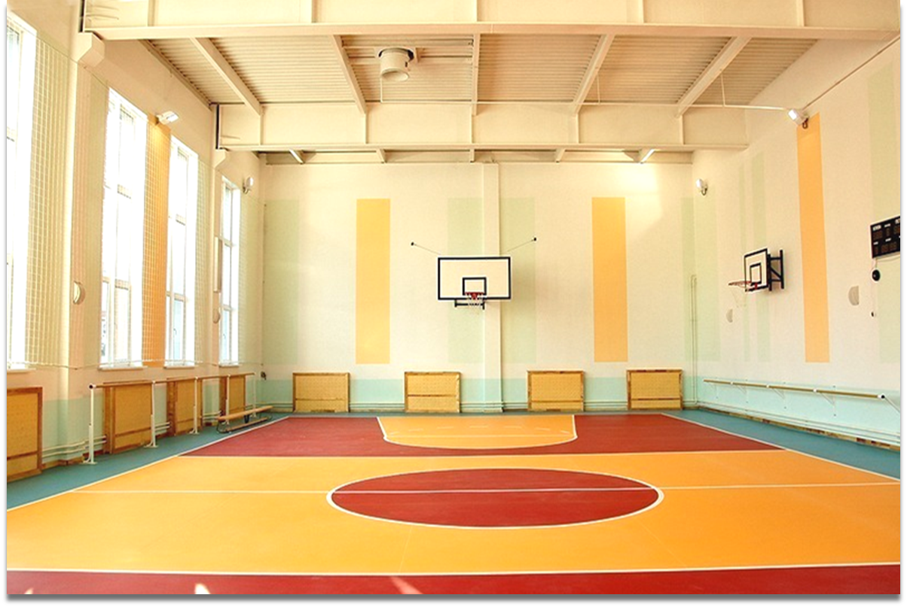

СОЗДАНИЕ МЕХАНИЗМОВ УПРАВЛЕНИЯ РАЗВИТИЕМ ФИЗИЧЕСКОГО ВОСПИТАНИЯ
В СИСТЕМЕ ОБРАЗОВАНИЯ
Создание структуры управления физическим воспитанием
в Минобрнауки России
Формирование и сопровождение электронного
атласа субъектов
Российской Федерации
Организация взаимодействия с ведомствами, структурами
и организациями Российской Федерации
Деятельность Совета
по вопросам развития физического воспитания
при Минобрнауки России
Проведение совещаний, форумов, конференций, круглых столов, мастер-классов, выставок
Мониторинг мероприятий в регионах по созданию в общеобразовательных организациях, расположенных в сельской местности, условий для занятий ФК и С
Мониторинги организаций дополнительного образования и общего образования, реализующих программы ДОД физкультурно-спортивной направленности
Соглашения о сотрудничестве с органами исполнительной власти субъектов РФ в области ФК и С, федерациями по видам спорта, общественными организациями

Slide 6



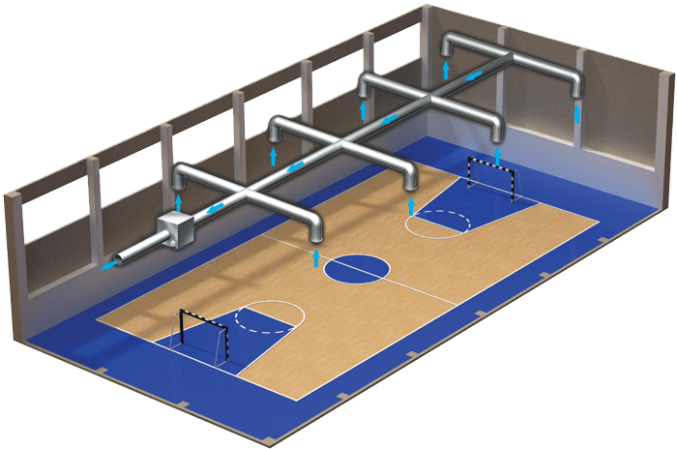
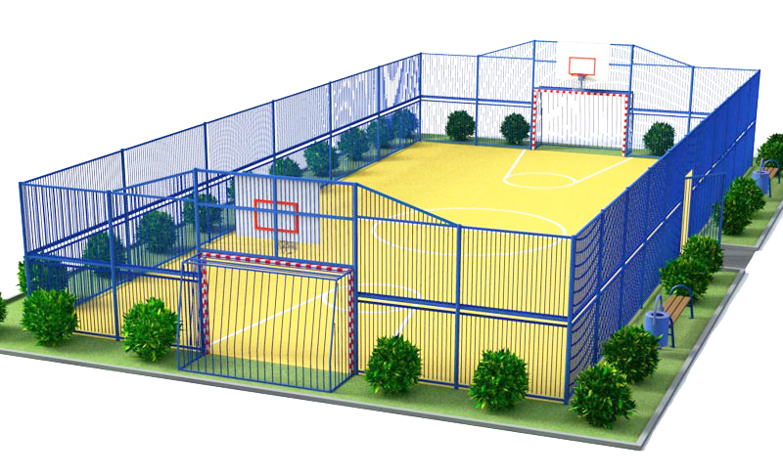
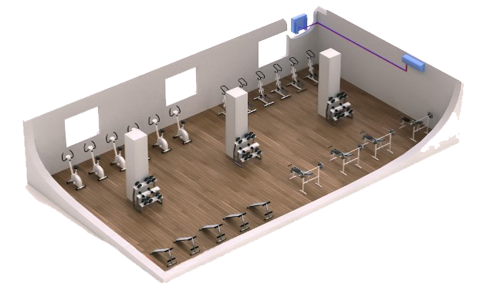

Реализация проекта по созданию в общеобразовательных организациях, расположенных в сельской местности , условий для занятий физической культурой си спортом
Цели проекта: Улучшение условий для занятий физической культурой и спортом в общеобразовательных
организациях, расположенных в сельской местности.
Достигнутые показатели эффективности расходования средств федеральной субсидии за период
с 2014 по 2016 годы
Развитие школьных спортивных клубов в 3969 организациях
Ремонт спортивных залов в 3633 сельских школах
Оснащение открытых плоскостных сооружений спортивным инвентарем и оборудованием на территории 1475 школ
Перепрофилирование имеющихся аудиторий под спортивные залы в 241 сельских школах
7

Slide 7
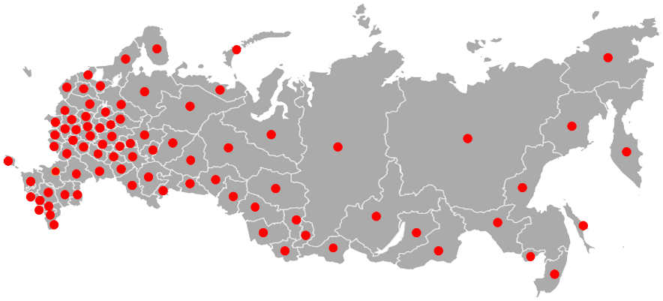

Реализация проекта по созданию в общеобразовательных организациях, расположенных в сельской местности ,
условий для занятий физической культурой и спортом
Показатели результативности проекта: Увеличение количества обучающихся, занимающихся физической культурой и спортом во внеурочное время в общеобразовательных организациях, расположенных в сельской местности.
Достигнутые показатели увеличения количества обучающихся за период с 2014 по 2016 годы
География проекта
2014 год
52 субъекта РФ
2015 год
54 субъекта РФ
2016 год
69 субъектов РФ
2014г.
2014г.
2015г.
2015г.
2016г.
2016г.
8

Slide 8
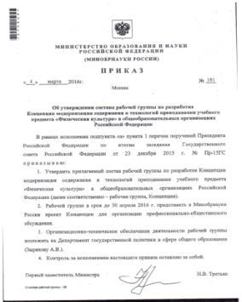
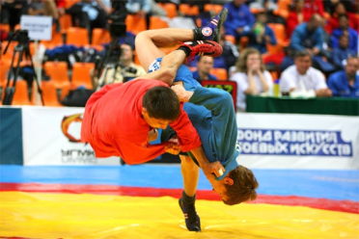


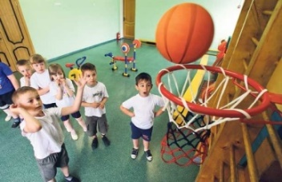


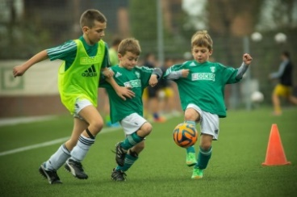
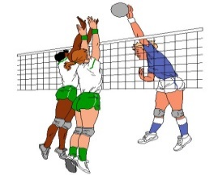


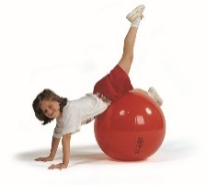
ПОВЫШЕНИЕ ДОСТУПНОСТИ И КАЧЕСТВА ОБРАЗОВАНИЯ
В СФЕРЕ ФИЗИЧЕСКОГО ВОСПИТАНИЯ
Примерная программа по физической культуре начального, основного и среднего общего образования» -внесена в реестр Минобрнауки России
Разработка Концепции модернизации учебного предмета «Физическая культура»
в Российской Федерации
(Приказ Минобрнауки России
от 4 марта 2016 г. № 191)
Программно-методический комплекс (рабочая программа начального, основного и среднего общего образования, состоящая из модуля Самбо; программа внеурочной деятельности; программа допобразования)
Реализация приоритетного проекта «Доступное дополнительное образование для детей» (физкультурно-спортивная направленность)
Обновление содержания дополнительных общеразвивающих и предпрофессиональных программ
Видео-конспекты и технологические карты уроков: по ЗОЖ, волейболу, теннису, единоборствам, подвижным играм, лыжному спорту, фитнесу и др.
Методические рекомендации по различным направлениям физкультурно-спортивной деятельности
Разработка и внедрение адаптированных дополнительных общеобразовательных программ, способствующих социализации детей с ОВЗ, детей-инвалидов с учетом их особых образовательных потребностей

Slide 9
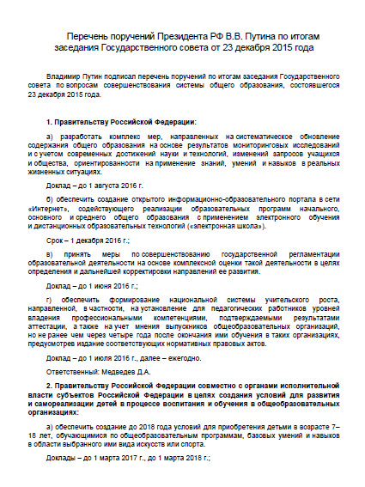



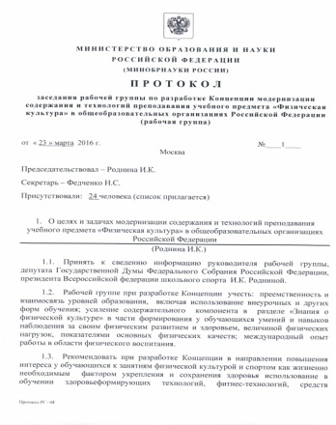
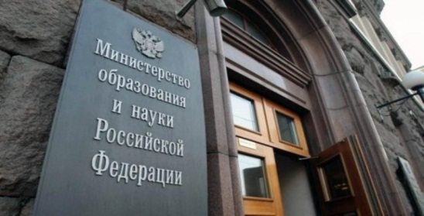





КОНЦЕПЦИИ ПРЕДМЕТНЫХ ОБЛАСТЕЙ И УЧЕБНЫХ ПРЕДМЕТОВ В 2017 ГОДУ
    Перечень поручений Президента Российской Федерации
    В.В. Путина
    по итогам заседания
    Государственного совета по вопросам совершенствования системы общего образования 23 декабря 2015 года
подпункт «а» пункт 1
разработать комплекс мер, направленных на систематическое обновление содержания общего образования на основе результатов мониторинговых исследований и с учетом современных достижений науки и технологий, изменений запросов учащихся и общества, ориентированности на применение знаний, умений и навыков в реальных жизненных ситуациях.
Приказ Минобрнауки России
от 4 марта 2016 г. № 191
«Об утверждении состава
рабочей группы по разработке
Концепции модернизации
содержания и технологий преподавания учебного предмета «Физическая культура»
в общеобразовательных организациях Российской Федерации
Заседание рабочей группы
в Минобрнауки России:
23 марта2016 года,
25 октября 2016 года
ФИЗИЧЕСКАЯ КУЛЬТУРА
ОБЩЕСТВОЗНАНИЕ
Цель Концепции – определение приоритетов государственной политики,
основных направлений и механизмов, обеспечивающих развитие нормативно-правового, организационно-управленческого, материально-технического, научно-методического и кадрового обеспечения модернизации содержания и технологий преподавания учебного предмета «Физическая культура»
на основе консолидации усилий различных ведомств и институтов гражданского общества на федеральном, региональном и муниципальном уровнях
ГЕОГРАФИЯ
ТЕХНОЛОГИЯ
ИСКУССТВО

Slide 10





ЭТАПЫ РАЗРАБОТКИ И ОБСУЖДЕНИЕ ПРОЕКТА КОНЦЕПЦИИ
Рабочая группа Минобрнауки России - 3 подгруппы по направлениям:
1 группа –-разработка содержательных, методических и здоровьеформирующих положений Концепции;
2 группа –- разработка кадровых, мотивационных положений Концепции и внеурочной деятельности;
группа –- разработка материально-технических положений Концепции.
Обработано более 100 материалов с предложениями и дополнениями
В рамках Московского международного салона образования (ММСО-2016, 2017)
анкетирование представителей субъектов Российской Федерации;
обсуждение проекта Концепции на дискуссионных площадках
Приняло участие более 300 человек
Заседания Совета по вопросам развития физического воспитания в системе образования Российской Федерации при Минобрнауки - предложения в проект концепции внесены представителями федеральных и региональных органов исполнительных власти, представителями общественности и профессионального сообщества, входящими в состав Совета.
Более 50-ти предложений и дополнений

Slide 11




ЭТАПЫ РАЗРАБОТКИ И ОБСУЖДЕНИЕ ПРОЕКТА КОНЦЕПЦИИ
В рамках VI Международного конгресса учителей физической культуры (г. Петрозаводск, Республика Карелия, 23 - 26 июня 2016 г.) - Пленарное заседание Форума «Физическая культура - образование будущего» 24 июня 2016 г. представлена презентация по разработке Концепции.
        Более 200 лучших учителей физической культуры России из 30 субъектов
        Российской Федерации в анкетах указали проблемы и перспективы развития
        предмета «Физическая культура».
В Российской академии образования (РАО) - экспертные семинары по предмету «Физическая культура» (июль 2016 г., август 20127 г.). Предложения, сформированные в ходе экспертного семинара, вошли в рабочий проект Концепции и расширенные материалы РАО по предмету «Физическая культура»
В рамках реализации проекта «Исследования по созданию инновационного образовательно-методического обеспечения в условиях реализации концепций по предметным областям» на базе РАО в 2016 году проведены комплексные научные исследования содержания и технологий обучения по предмету «Физическая культура».
Всего приняло участие более 800 респондентов из 57 субъектов Российской Федерации.
В ФГБУ «Федеральный центр организационно-методического обеспечения физического воспитания» проведен мониторинг предложений от субъектов Российской Федерации по организации, программно-методическому обеспечению урочной и внеурочной деятельности предмета, формированию единых подходов к критериям оценки эффективности образовательных организаций, обучающихся и педагогов.
Материалы представили 63 региона Российской Федерации

Slide 12









ЭТАПЫ РАЗРАБОТКИ И ОБСУЖДЕНИЕ ПРОЕКТА КОНЦЕПЦИИ
Апрель 2016 г.- февраль 2017 г. – члены рабочей группы по разработке Концепции вносили предложения и обсуждали содержание документа в онлайн режиме, по телефону, на специально открытой электронной почте
concept_fk@mail.ru и fcomofv@mail.ru
Письмо от 11 августа 2016 года №08-1637
Департамента государственной политики в сфере общего образования Минобрнауки России
в адрес руководителей органов исполнительной власти субъектов Российской Федерации,
осуществляющих государственное управление в сфере образования.
Форматы обсуждения проекта Концепции в субъектах Российской Федерации:
организация круглых столов,
организация педагогических марафонов,
организация секций с учителями физической культуры в рамках августовских педсоветов,
участие в дистанционном обсуждении на региональных сайтах институтов развития образования,
экспертная оценка проекта Концепции.
Заключительный этап - профессионально-общественное обсуждение проекта Концепции
Сайт «Общественная экспертиза нормативных документов в области образования» - edu.crowdexpert.ru
Всего за период проведения общественных консультаций с 11.04.2017 по 10.05.2017 г.г. зарегистрирован 1 851 пользователь.

Slide 13

ПРИОРИТЕТНЫЙ ПРОЕКТ
«ДОСТУПНОЕ ДОПОЛНИТЕЛЬНОЕ ОБРАЗОВАНИЕ ДЛЯ ДЕТЕЙ»
ФГБНУ «Республиканский мультимедиа центр» Минобрнауки России
(обеспечение общей координации развития системы дополнительного образования детей)
Создание Федеральных ресурсных центров дополнительного образования детей
(по направлениям)
разработка и реализация современных дополнительных общеобразовательных программ;
осуществление программного, методического, кадрового, информационного и организационное сопровождение развития региональной системы дополнительного образования детей;
деятельность на основе взаимодействия с федеральным модельным центром и муниципальными (опорными) центрами
Региональный модельный центр дополнительного образования детей
Муниципальные (опорные) центры дополнительного образования
обеспечение реализации современных дополнительных общеобразовательных программ;
осуществление внедрения новых практик дополнительного образования в деятельность муниципальных образовательных организаций;
координация информирования семей и вовлечения детей в систему дополнительного образования детей
Организации, участвующие
в дополнительном образовании детей
образовательные организации разных типов, организации спорта, культуры, научные организации, общественные организации и организации реального сектора экономики, реализующие дополнительные общеразвивающие программы для детей или участвующие
в их реализации, в том числе с использованием механизмов сетевого взаимодействия

Slide 14

















ПРИОРИТЕТНЫЙ ПРОЕКТ
«ДОСТУПНОЕ ДОПОЛНИТЕЛЬНОЕ ОБРАЗОВАНИЕ ДЛЯ ДЕТЕЙ»
ФУНКЦИИ
Федеральный ресурсный центр в сфере дополнительного
образования детей физкультурно-спортивной направленности
Методическое сопровождение:
Информационное
и аналитическое сопровождение:
Координация сетевого взаимодействия:
Развитие кадрового потенциала:

Slide 15



Организации дополнительного образования физкультурно-спортивной направленности в системе образования Российской Федерации на 1 января 2017 года

Slide 16



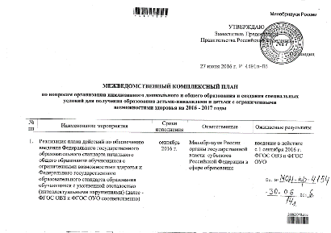
К вопросу образования обучающихся с ограниченными возможностями здоровья (ОВЗ) и инвалидов Российской Федерации
Каждый год в России число детей с ограниченными возможностями здоровья (ОВЗ)
растёт на 5% процентов
В России в общеобразовательных организациях обучается 481 587 детей с ОВЗ
В общеобразовательных организациях по программам дополнительного образования физкультурно-спортивной направленности занимаются 2 958 290 обучающихся, из них: 1,5% (дети с ОВЗ - 34418 чел. и дети-инвалиды - 9133 чел.)
В организациях дополнительного образования физической культурой и спортом занимаются 1 705 611 обучающихся, из них 2987 человек - 0,2% – дети с ОВЗ
Межведомственный комплексный план по вопросам организации инклюзивного дошкольного и общего образования и создания специальных условий для получения образования детьми-инвалидами и детьми
с ограниченными возможностями здоровья на 2016-2017 годы от 27.06.2016 № 4491п-П8
Государственная программа Российской Федерации «Доступная среда» на 2011 - 2020 годы, утв. Постановлением Правительства РФ от 1.12. 2015 г. №1297.
Целевые индикаторы и показатели Программы:
увеличение доли лиц с ограниченными возможностями здоровья и инвалидов от 6 до 18 лет, систематически занимающихся физкультурой и спортом, в общей численности данной категории населения (до 57 процентов к 2020 году);
увеличение доли детей-инвалидов в возрасте от 5 до 18 лет, получающих дополнительное образование, в общей численности детей-инвалидов данного возраста (до 50 процентов к 2020 году)

Slide 17














ИННОВАЦИОННАЯ ДЕЯТЕЛЬНОСТЬ ПО ФИЗИЧЕСКОМУ ВОСПИТАНИЮ
Создание федерального ресурсного
центра дополнительного образования
детей физкультурно-спортивной
направленности по реализации
приоритетного проекта «Доступное дополнительное образование детей»
Участие в ММСО с образовательными экспозициями
«Спорт, творчество, здоровье», «Физическая культура – историческое и культурное наследие, современность
и образ будущего», «Физическая культура - территория образования, воспитания, здоровья и спорта»
Проект «Развитие школьных спортивных клубов». Создание «Всероссийского объединения школьных спортивных клубов»
Реализация инновационных проектов:
«Самбо в школу»
«Футбол в образовании»
«Гольф для всех»
«Интеллектуальный спорт в школы»
Внедрение нормативных требований на бронзовый, серебряный и золотой знаки отличия по «Самозащите без оружия» IV–VI ступеней ВФСК ГТО; разработка нормативов ГТО для обучающихся с ОВЗ
Организация и проведение конкурсов, акций:
Всероссийский смотр-конкурс на лучшую постановку физкультурной работы
и развитие массового спорта среди школьных спортивных клубов
Всероссийский смотр-конкурс профессиональных образовательных организаций и образовательных организаций высшего образования
на лучшую организацию физкультурно-спортивной работы среди студентов
Всероссийский конкурс «Олимпиада начинается в школе»
Всероссийская акция «Спорт – альтернатива пагубным привычкам»
Конкурс «Виртуальная экскурсия по школьному музею спорта»
Акция «Эмоции спорта»

Slide 18
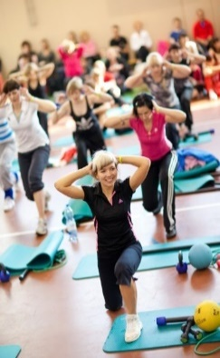
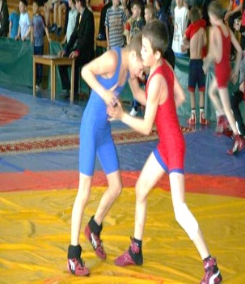
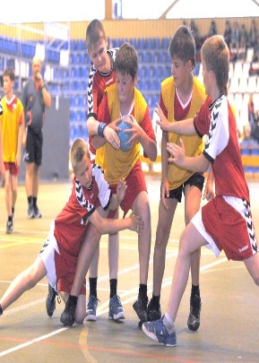
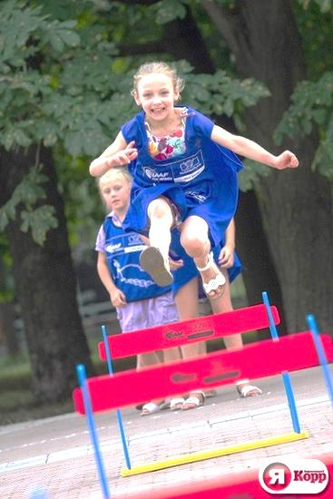

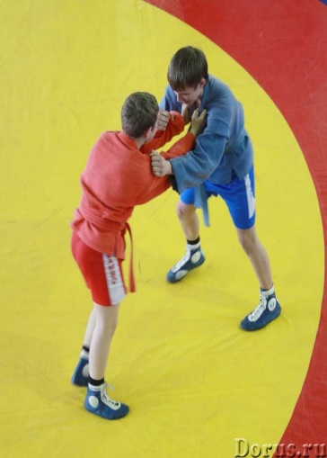
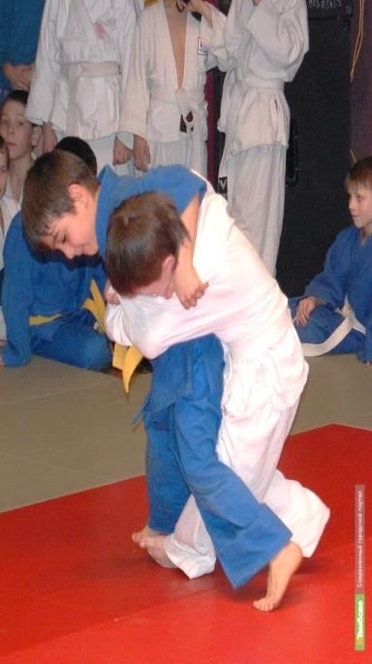
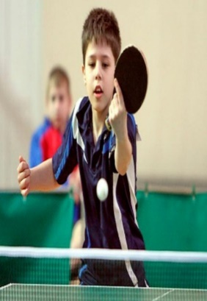
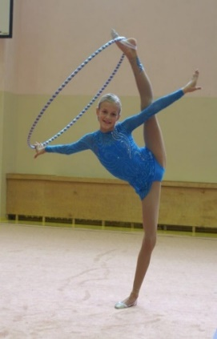
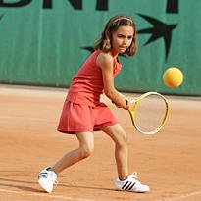
Цель ШСК - Качественное использование в школах часов внеурочной деятельности физкультурно-спортивной направленности для укрепления здоровья обучающихся, развития их мотивации к двигательной активности, выявления талантливых детей в спорте за счёт оптимального расширения диапазона соответствующих образовательных услуг средствами различных видов спорта, привлечения в школы специалистов
из большого спорта и создания для обучающихся условий выбора в соответствии с их личными интересами в данной области жизни
Спортивная многопрофильность и право выбора вида двигательной активности в соответствии с личными спортивными интересами
Мотивация к подготовке и сдаче норм ВФСК ГТО
Укрепление здоровья и профилактика заболеваний
Територия безопасных занятий физической культурой
и спортом
ШКОЛЬНЫЙ
СПОРТИВНЫЙ
КЛУБ
это
Выявление и развитие юных спортивных талантов
Менеджмент и маркетинг
АЛЬЯНС «Школа-дети-родители-двигательная активность-ЗОЖ»
Территория равных возможностей
Инновационные программы и технологии)
Индивидуальные программы физического развития обучающихся и их тьюторское сопровождение
Творчество
и реализация познавательных интересов в спорте
Отряд профессиональных учителей и тренеров

Slide 19



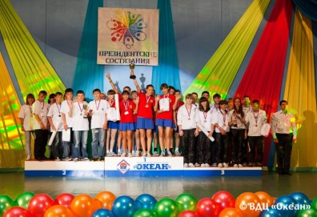
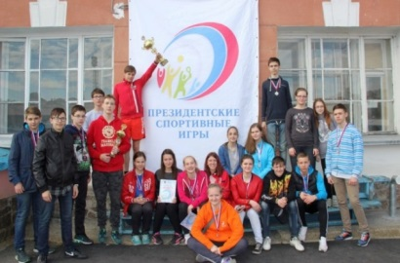
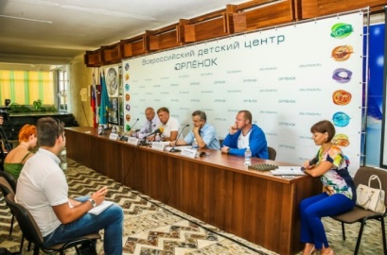
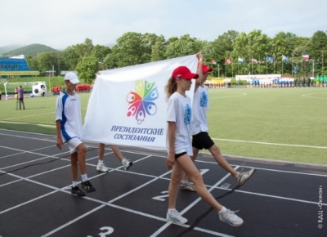
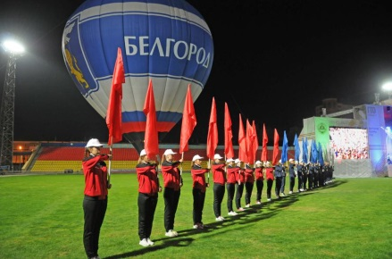
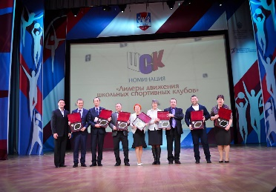
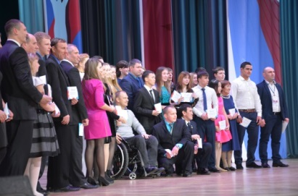
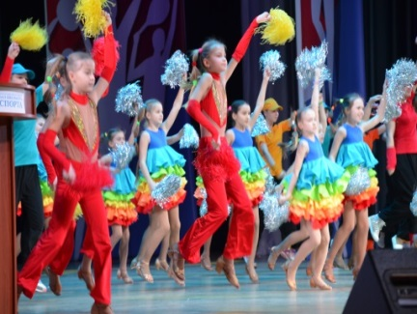
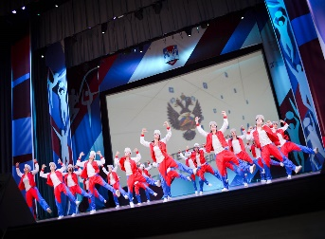
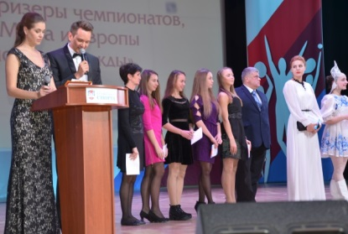
СОЗДАНИЕ ЕДИНОЙ СИСТЕМЫ ФИЗКУЛЬТУРНО-СПОРТИВНЫХ МЕРОПРИЯТИЙ
СРЕДИ ОБУЧАЮЩИХСЯ В СИСТЕМЕ ОБРАЗОВАНИЯ
Формирование Всероссийского Календаря спортивно-массовых
и физкультурно-оздоровительных мероприятий Минобрнауки России
Организационно-методическое сопровождение
социально значимых мероприятий:
Всероссийские спортивные соревнования школьников
«Президентские состязания», «Президентские спортивные игры», Всероссийский фестиваль «ВФСК ГТО»
Взаимодействие с Минспортом России, федерациями по видам спорта, органами исполнит. власти субъектов РФ
в области ФК и С, СМИ
Анализ деятельности субъектов Российской Федерации на основе количества школьников, участвующих
в физкультурных и спортивных мероприятиях
на школьном и межшкольном этапах
ПЕРВЫЙ ВСЕРОССИЙСКИЙ ФЕСТИВАЛЬ «БАЛ ШКОЛЬНОГО СПОРТА»
709 человек - участников из 29 субъектов Российской Федерации
Награждены 223 человека в 9 номинациях

Slide 20


ПЕРСПЕКТИВЫ ДЕЯТЕЛЬНОСТИ ФГБУ «ФЦОМОФВ» к 2025 ГОДУ ПО УВЕЛИЧЕНИЮ ОХВАТА ДЕТЕЙ
И МОЛОДЕЖИ, ЗАНИМАЮЩИХСЯ ФИЗИЧЕСКОЙ КУЛЬТУРОЙ И СПОРТОМ
Создание эффективной системы организационно-методического обеспечения физического воспитания в РФ (общего и дополнительного образования) на основе внутриведомственного и межведомственного взаимодействия, включая международное сотрудничество и работу в инновационных направлениях
Развитие и совершенствование на базе ФГБУ «ФЦОМОФВ» деятельности федерального ресурсного центра дополнительного образования детей физкультурно-спортивной направленности по реализации приоритетного проекта «Доступное дополнительное образование детей»
Развитие и совершенствование сети организаций дополнительного образования детей физкультурно-спортивной направленности (ДЮСШ, ДООЦ, иные)
в системе образования
Создание комплексной системы спортивно-массовых и физкультурно- оздоровительных мероприятий в рамках обновления сводного календаря, включающего Спартакиады обучающихся общеобразовательных организаци, организаций дополнительного образования детей, школьных спортивных клубов и школьных спортивных лиг
Совершенствование механизмов сетевого взаимодействия организаций спортивной подготовки и организаций ДО в области ФК и С
Создание всероссийского органа
по координации школьных спортивных клубов, всероссийской Ассоциации учителей физической культуры
Создание эффективной методической поддержки моделей физкультурно-спортивного образования для одаренных детей и детей с ОВЗ
Разработка критериев оценки эффективности деятельности органов исполнительной власти субъектов Российской Федерации в области образования по созданию условий для занятий физической культурой и спортом с определением рейтинга (ТОП-10) и системой поощрения
Совершенствование комплекса мер, направленных на развитие инфраструктуры для занятий физической культурой и спортом
в образовательных организациях
Разработка и внедрение в образовательные организации субъектов Российской Федерации системы мониторинга физической подготовленности обучающихся (ИФК), мониторинга по безопасности обучающихся в области ФК и С системы образования,
их методическое обеспечение
Разработка, утверждение и реализация
Положения о физическом воспитании обучающихся
Российской Федерации

Slide 21



Целевые индикаторы до 2020 года
ЗДОРОВЫЕ ДЕТИ – ЗДОРОВАЯ РОССИЯ!
ИНДИКАТОРЫ | 2015 |  | 2016 |  | 2017 | 2018 | 2019 | 2020
 | запланированный | достигнутый | запланированный | достигнутый
Доля обучающихся, систематически занимающихся ФК и С, в общей численности обучающихся, (%) | 60 | 61 | 62 | 62,5 | 68 | 72 | 76 | 80
Доля обучающихся, участвующих в школьных, межшкольных этапах спортивных соревнований, (%) | 60 | 61,5 | 65 | 66,5 | 70 | 72 | 75 | 80
12

Slide 22

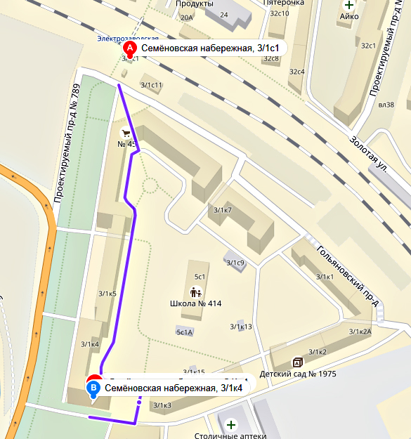
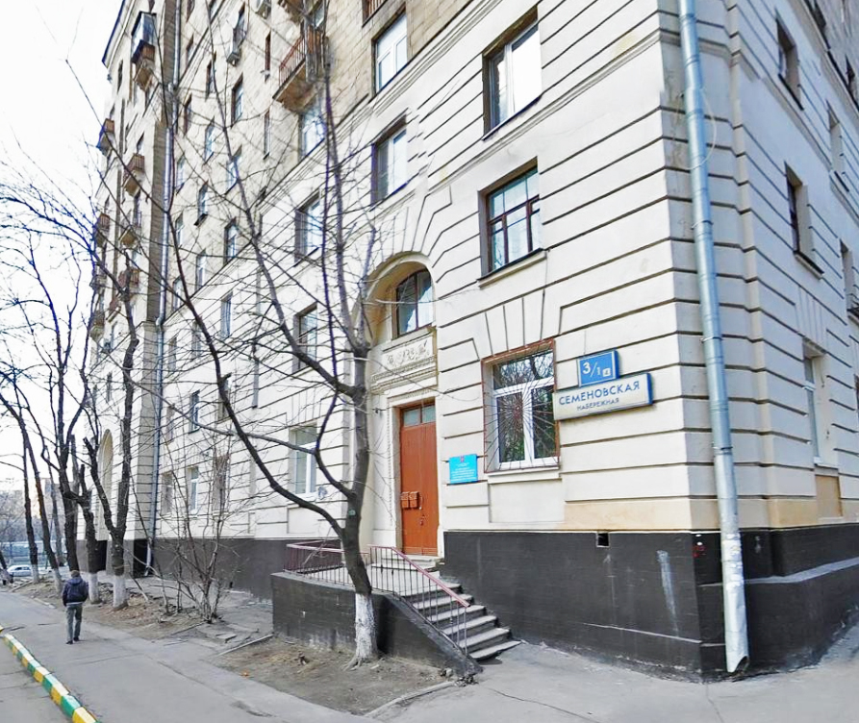
Сайт: http//фцомофв.рф
Email: fcomofv@mail.ru
Телефон: +7 (495) 360 – 72 – 46; +7 (495) 360 – 84 - 56
Адрес: 105094, г. Москва, Семеновская наб., д.3/1, кор. 4
13

